Slide 1
NEM ALGILAYICILARI

Slide 2
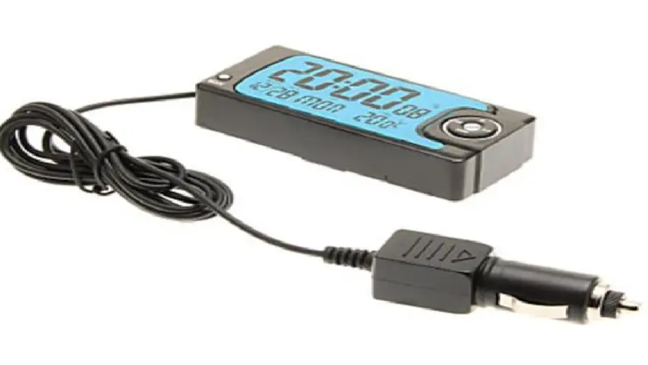
Gerçek nem sensörleri zirkonyumdan yapılmaktadır ve işin aslı havadaki oksijen miktarını ölçmektir . Normal şartlarda %78 azot,%21oksijen, %1 oranında da diğer gazlar vardır ve nem diğer gazlar kategorisinde yer alır, ancak ortam nemi yükselmeye başladıkça havadaki oksijen miktarı azalarak yerine nem geçer. Bu teoriden yararlanılarak nem sensörleri yapılmıştır.
Şekil 1: Nem Sensörü

Slide 3
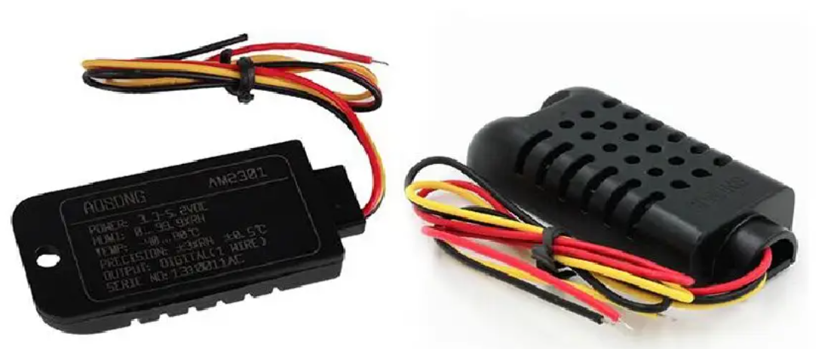
Klimatronik kontrol ünitesi, iç dikiz aynası gövdesinin içinde bulunan nem ve sıcaklık sensörlerinin sağladığı verilerle, havanın yoğunlaşma noktası sıcaklığını, yani havadaki nemin yoğunlaşmaya başladığı sıcaklığı, hesaplar.
Şekil 2: DHT21 sıcaklık ve nem sensörü

Slide 4
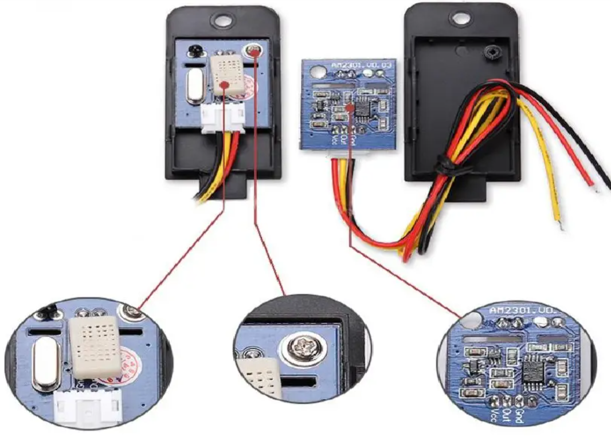
Bu Sensörler:
8 bit mikroişlemci içerir, hızlı ve kaliteli tepki verir.
0-100% RH arasında +/- 5% RH hata payı ile nem ölçümü yapmaktadır
2 saniyede bir tepki verir
Çalışma Gerilimi: 3.3-5 VDC
Hassasiyet:Nem: +/-%3 (Max %5) RH

Slide 5
Temel olarak termal, kapasitif ve direnç sensörü olmak üzere üç farklı nem sensörü çeşidi bulunur. Bu sensör türleri, uygulama yapılacak alanın gereksinimlerine göre tercih edilmelidir. Sensörün çalışma prensipleri doğru nem sensörü türünün doğru uygulama için tercih edilmesine izin verir. Termal Nem Sensörü
Termal nem sensörleri, iki adet sıcaklık sensöründen meydana gelir. Bu sensörler ortamdaki nem oranını oluşan elektrik akımına göre ölçer ve hesaplar. Sensörlerden bir tanesi kuru nitrojen içinde yer alırken diğeri ortam sıcaklığını ölçecek şekilde yerleştirilmiştir. Aradaki fark ortamın nem değerini verir. Termal nem sensörlerini kullanarak ortamın bağıl nem değerini ölçmek mümkün olur. Ölçüm sırasında kuru nitrojen içinde bulunan kuru hava ile ortam sıcaklığını ölçen sensör arasındaki termal iletkenlik değeri ele alınır. Bu değer kullanılarak bağıl nem ölçümü yapılır.

Slide 6
Kapasitif Nem Sensörü
Kapasitif sensörler, iki elektrotlu yapısı ve metal şeridi sayesinde ortamda meydana gelen nem değişimini izler. Kapasitörün değeri ortamda bulunan nem değerinin artmasıyla artarken azalmasıyla azalır. Ortaya çıkan gerilim farkı sinyal olarak gönderilir ve nem değeri ölçülmüş olur. En yaygın kullanılan kapasitif nem sensörü polimer film adı verilen sensör türüdür. Polimer filmin dielektrik katsayısı 2-15 arasındadır. Dielektrik kapasite ise bir malzemenin çevredeki nemi emebilme kapasitesine gösterir. Kapasitif sensörlerde kullanılan dielektrik malzeme ortamdaki nemi emer ve bu malzemenin dielektrik değeri artmaya başlar. Bu artış ise kapasitör sensöründe bir artışa neden olarak ortamdaki nem değerinin ölçülmesine izin verir.

Slide 7
Direnç Nem Sensörü
Direnç nem sensörü ise elektronik devrelere kolay entegre edilebilir ve düşük güç tüketimine sahip bir sensör türüdür. Direnç nem sensörleri aynı zamanda higristör ya da elektrik iletkenlik nem sensörü olarak da adlandırılır. Sensörde bir substrat üzerinde polimer nem ölçer film bulunur. Bu film tuz iyonları açısından zengindir. Bu sensör türü, atomların empedans değerini ölçmek için tuz iyonlarından faydalanır. Nem değeri değiştikçe kullanılan malzeme nem emer ve malzemenin iletkenlik değeri de artar. İletkenlik değeri arttıkça malzemenin direnç değeri azalır. Ortaya çıkan bu direnç değişimi sayesinde de ortamın nem değeri ölçülmüş olur.

Slide 8
Nem Sensörü Nasıl Çalışır?
Nem sensörü çalışma prensibi akım değişikliği ya da hava sıcaklığı değişimine bağlıdır. Atmosferde meydana gelen sıcaklık değişimleri izlenerek bu değişimlere göre nem değeri hesaplanır. Sensörler termal, direnç ve kapasitif olmalarına göre farklı şekillerde çalışır. Termal nem sensörleri iki sıcaklık sensörü arasında meydana gelen sıcaklık farkından faydalanır. Kapasitif sensörler ise kapasitörde meydana gelen gerilim değerine göre nem ölçümü yapar. Direnç sensörleri ise dirençte meydana gelene empedans değerine göre ölçüm yapar. Bu sensörler HVAC sistemleri, yoğun bakım üniteleri, inkübatörler gibi nem değerinin büyük önem taşıdığı alanlarda kullanılır. Aynı zamanda otomotiv endüstrisi de havalandırma sistemleri ve camların buharlaşmasını önlemek için nem sensörlerinden sıklıkla faydalanır.

Slide 9
HH10D nem sensörü
HH10D üzerindeki nem algılayıcı aslında basit anlamda bir kondansatördür. Kondansatör iki iletken levha arasındaki bir yalıtkan plakadır. İki plaka arasındaki yalıtkan malzeme olursa, hava aralıklı kondansatör olarak adlandırılır. Hava içindeki nemin havanın dielektrik sabitini değiştirdiği bilindiğine göre, havanın içindeki nem miktarı ile hava aralıklı kondansatörün kapasitesi değiştiği sonucu kolaylıkla çıkarılacaktır. (kondansatör plakaları arasındaki havanın dış ortam ile hava giriş çıkışı olacağı varsayımı ile.)
Burada basit bir kapasite-frekans dönüştürücü kullanarak nem miktarına göre frekansı değiştiren bir devre kullanılarak nem değeri frekans değerine dönüştürülür. Artık yapılması gereken bu frekansın ölçülmesi ve biraz matematik işlemlerin uygulanmasıdır.

Slide 10
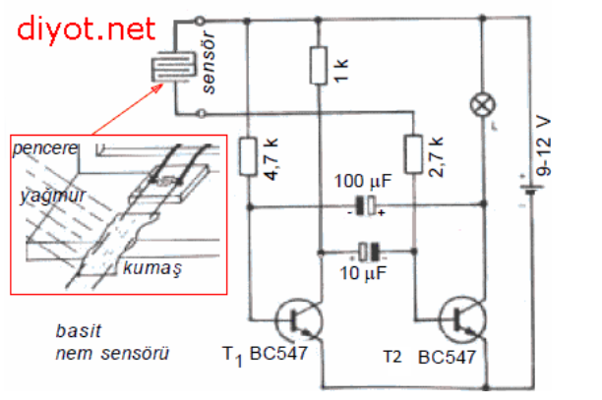
NEM SENSÖRÜ DEVRESİ
Nem sensörü devresi ortamdaki neme göre devresini çalıştırarak bağlanan yükü aktif hale getirir (bağlanan yükten kasıt lamba vs benzeri şeylerdir).
Çalışma mantığ: nem algılayan plakalarımızın arasında boşluklar vardır. Bu boşluklar nemlenerek nem plakası kısmını iletime geçirir ve devre tamamlanır. (örnek verecek olursak bir kabloyu kopartıp çok yakınlaştırdığınızı düşünün ama aralarında iletim yok ortamdaki nem sayesinde iletime geçebiliyor. Sonuçta havadaki su iletkenlik sağlamaktadır.).
Nem sensörü plakaları iletken olduktan sonra T2 transistörü iletime geçiyor. Devre yolunu takip ederek nem plakalarından çıkan yolun T2 transistörünün base’ine gittigini görüyorsunuz.
Nem algılandıktan sonra lamba değilde farklı bir eleman çalıştırmak istediğimiz zaman yapmanız gereken şey öncelikle devredeki lamba yerine 12 volt role bağlayıp (bobin ucunu) transistörleri
Değiştirmektir.

Slide 11
KAYNAK:
https://www.vfaelektronik.com/urunler/sicaklik-nem-sensorleri/14
https://www.scribd.com/presentation/433715236/Nem-Sensoru-Nedir-Ve-Nas%C4%B1l-Cal%C4%B1%C5%9F%C4%B1r
https://diyot.net/nem-sensoru/

